Slide 1
GLOBAL MARKALARIN
YEREL FARKLILIKLARI
GRUP İÇİNDEKİLER

Slide 2
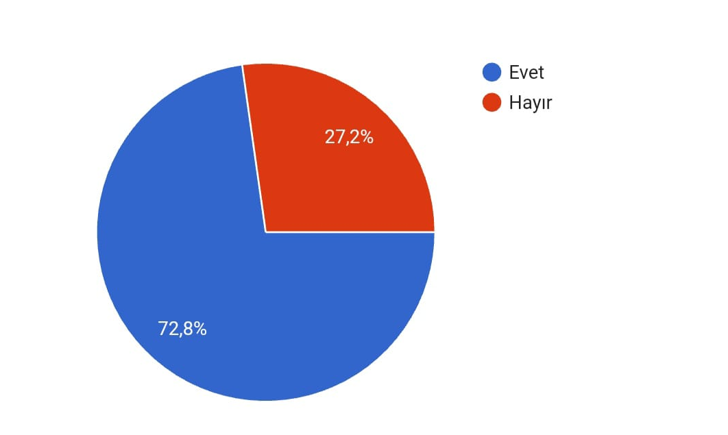
Ürün alırken içeriğine dikkat ediyor musunuz?

Slide 3
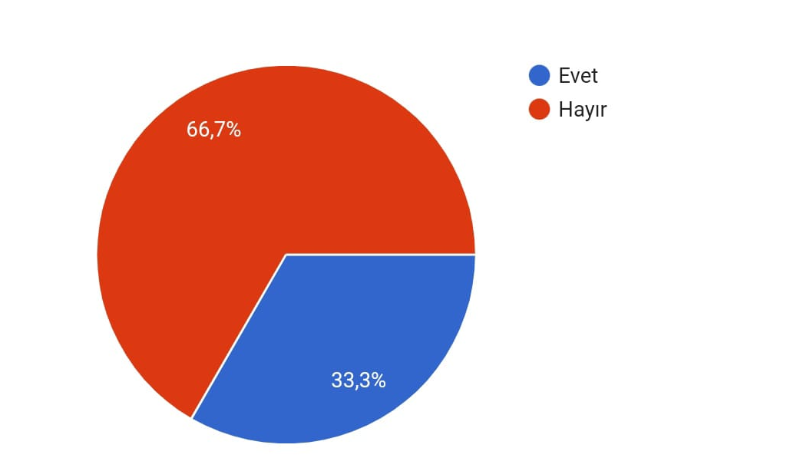
Ürünlerin Avrupa ve Türkiye’deki besin değerleri farklılığından haberdar mısınız?

Slide 4
Bu çalışmamızda:
Bu çalışmamızda 87 ürün karşılaştırılmıştır.
Araştırmamızda İngiltere, Makedonya ve Almanya’daki arkadaşlarımız marketleri dolaşarak ürün içeriklerinin fotoğraflarını bize ulaştırmıştır.
Marketlerde satılan ve sık kullanılan ürünlerin içerdiği şeker, tuz ve yağ miktarlarının ortalaması Türkiye ve Avrupa bazında elde edilmiştir.

Slide 5

TÜRKİYE AVRUPA

Slide 7
Şeker oranı
27,16
26,51

Slide 8
Fazladan şeker tüketimi obezite, kardiyovasküler hastalık, diyabet, alkole bağlı olmayan karaciğer yağlanması gibi birtakım kronik hastalıklara neden olur.
Yüksek şeker tüketimi beyin fonksiyonlarında azalmaya ve kansere dolaylı olarak neden olmaktadır.
James M. Rippe ve ark., Relationship Between Added Sugars Consumption and Chronic Disease Risk Factors: Current Understanding, Nutriens, 2016, 8, 697.

Slide 10
Yağ oranı

Slide 11
Yüksek yağ tüketimi diyabet ve kardiyovasküler hastalık riskini artırmaktadır.
Jibran A. Wali ve ark., Cardio-Metabolic Effects of High-Fat Diets and Their Underlying Mechanisms– a Narrative Review, Nutriens, 2020, 12 1505;

Slide 13
Tuz oranı

Slide 14
Tuz tüketimi hipertansiyon açısından risk oluşturmaktadır. Hipertansiyonu olan kişilerde böbrek hastalıkları, inme ve kardiyovasküler hastalık sıklığı yüksektir.

Slide 15
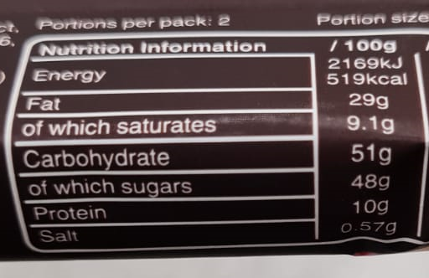
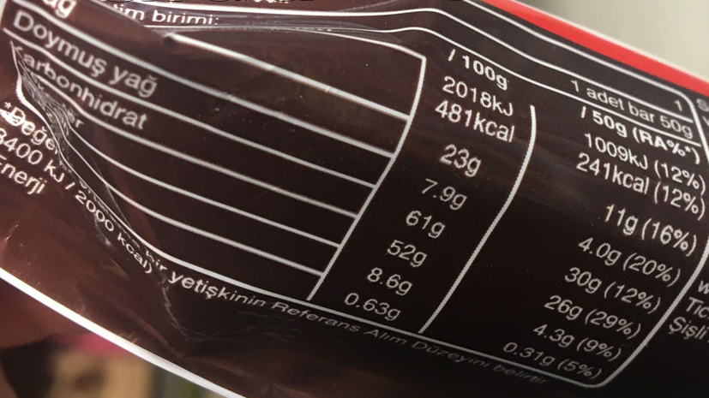
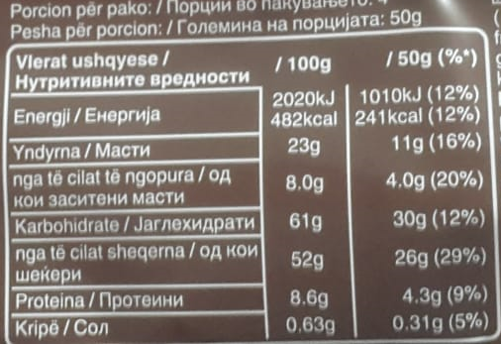
AVRUPA TÜRKİYE
İNGİLTERE
MAKEDONYA

Slide 16
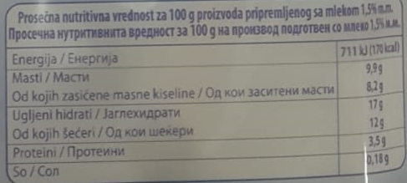
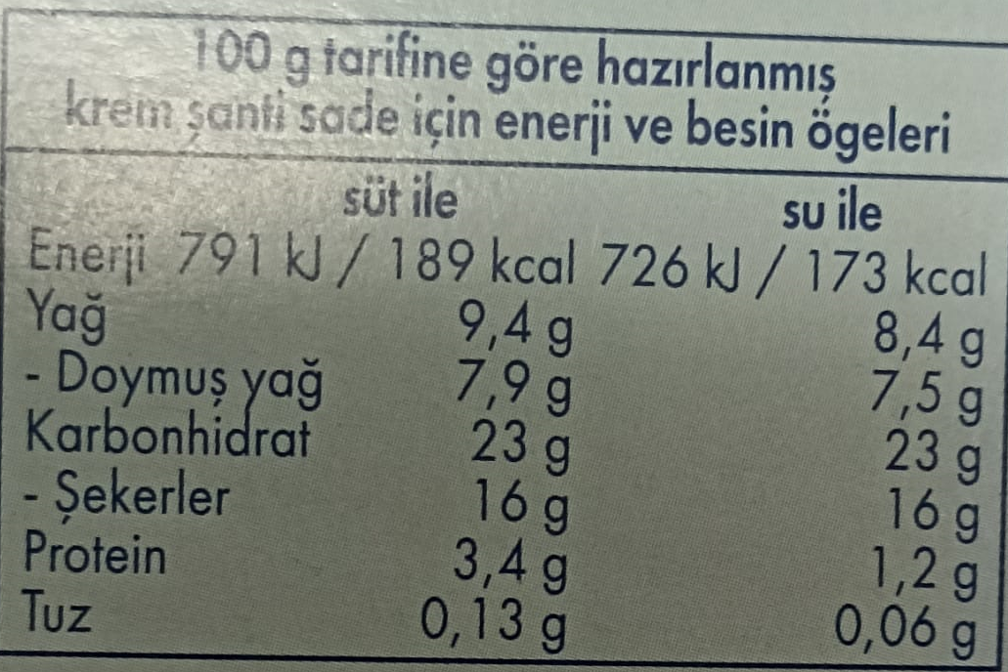
AVRUPA TÜRKİYE

Slide 17
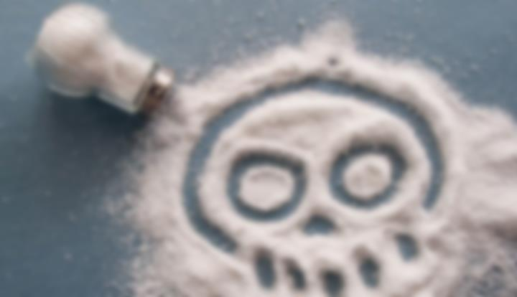
Her şeyin sentetikleştiği bir ortamda hastalıkların sadece şeker, tuz ve yağ tüketim biçimiyle açıklanması en azından bilimsel değildir ancak bu maddeleri içeren ürünlerden uzak durmak genel güvenlik açısından önlemidir.

Slide 18
Bu sorunları çözebilmek için:
Siyasilerin ürünlerin tüketimlerini azaltmak üzere aktif rol alarak gerekli yasal düzenlemeleri yapmaları gerekir.
Ailelerin daha sağlıklı gelecek nesiller yetiştirmek üzere çocuklarını bu ürünlerin zararlı etkilerinden kurtarmak için eğitmeleri gerekir.
Yoğun eğitim programları ile ürünlerin zararları ilkokuldan başlamak üzere öğrencilere anlatılmalıdır.

Slide 19
Bu projeyi hazırlarken bizlere yardımcı olan Prof.Dr. Zeki YUMUK hocamıza sonsuz teşekkürlerimizi iletiyoruz.
Hazırlayan genç doktor adayları:
Cansu Münyas
Tuana Ayşe Erol
Nujin Çiçek
Saadet Nisa Karatoprak
Arife Nergis Büyük
Okan Gümüşsoy
Gazi Kılınç
Eylül Güner
Bizi dinlediğiniz için teşekkür ederiz.

Slide 20
kaynakça
https://tr.euronews.com/2019/11/13/turkiye-de-diyabet-oran-giderek-yukseliyor-peki-diyabetle-nasil-yasanir
https://www.bbc.com/turkce/haberler/2016/04/160406_turkiye_diyabet
https://www.sciencedirect.com/science/article/abs/pii/S0889157502910896
https://corporateeurope.org/sites/default/files/a_spoonful_of_sugar_final.pdf
https://acikders.ankara.edu.tr/pluginfile.php/7427/mod_resource/content/0/6..pdf
https://www.theguardian.com/lifeandstyle/2015/sep/08/food-labeling-us-fda-eu-health-food-safety

